Slide 1

10강. 파이썬 기초
https://github.com/W00hyun-Kim/Python/blob/main/src/Chapter10.ipynb
KOPO06 - 김우현

Slide 2
실 습 목 차
문자열 다루기 – 정의, 문자열 다루기
문자열 함수 – 찾기, 검사, 대소문자 바꾸기
문자열 함수 – 공백제거, 구분자 정리
문자열 함수 – 구분자 연습
포멧팅 – 정의, 포멧팅 문자표현
포멧팅 –포멧팅 연습

Slide 3
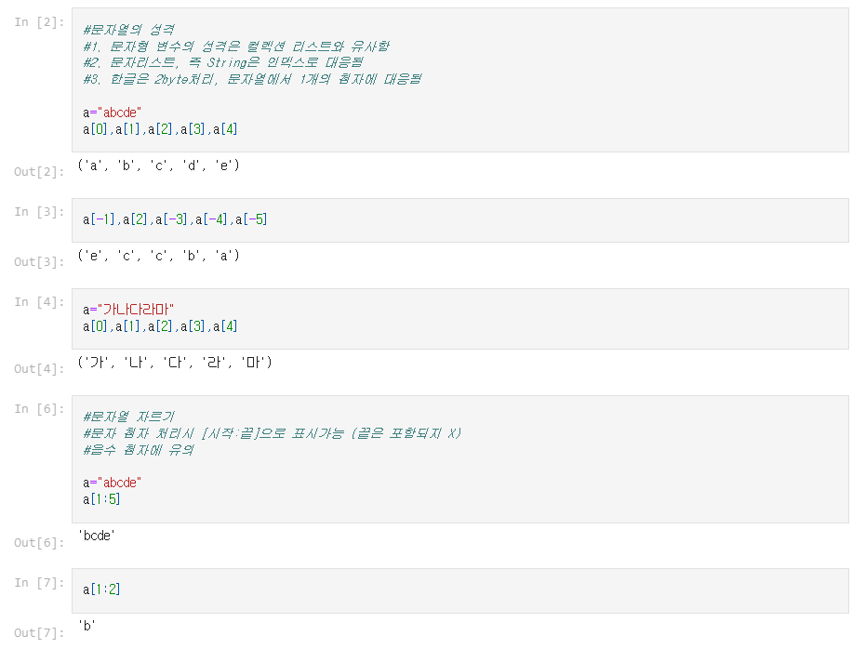
실습하기

Slide 4
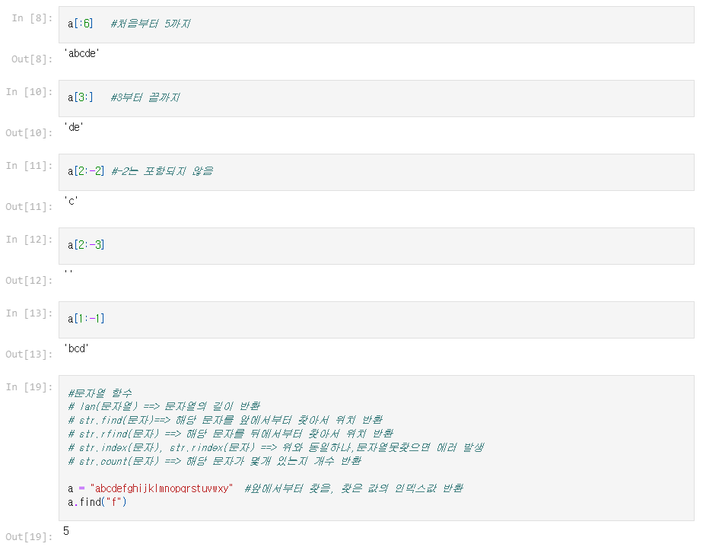
실습하기

Slide 5
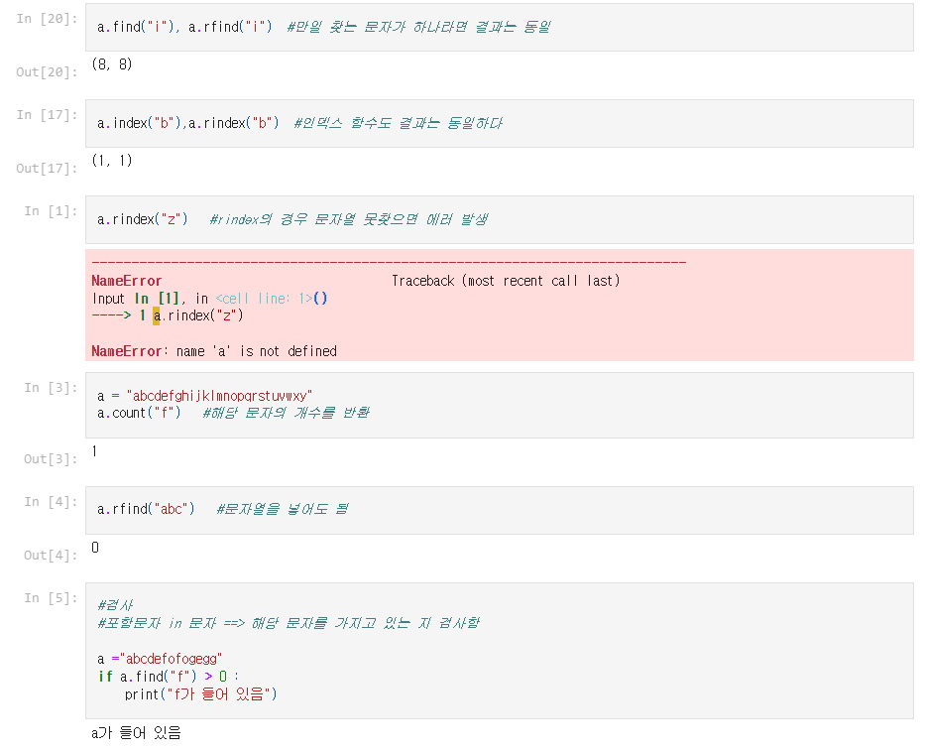
실습하기

Slide 6
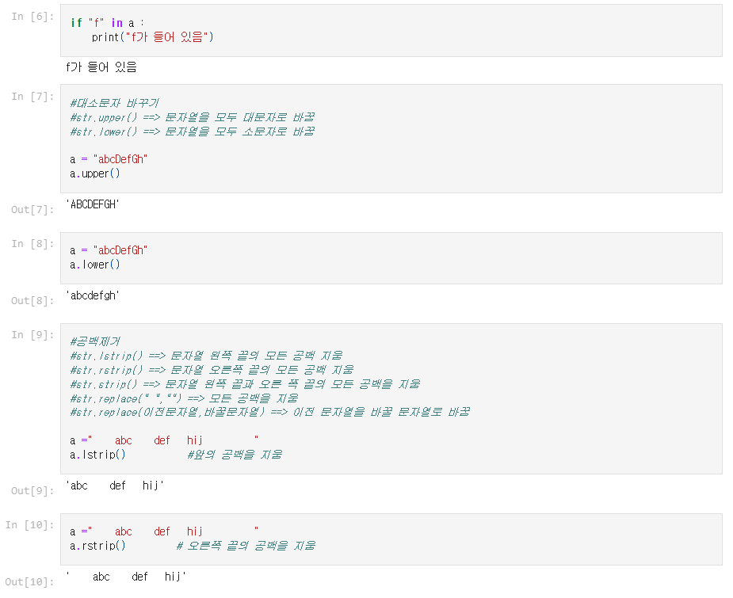
실습하기

Slide 7
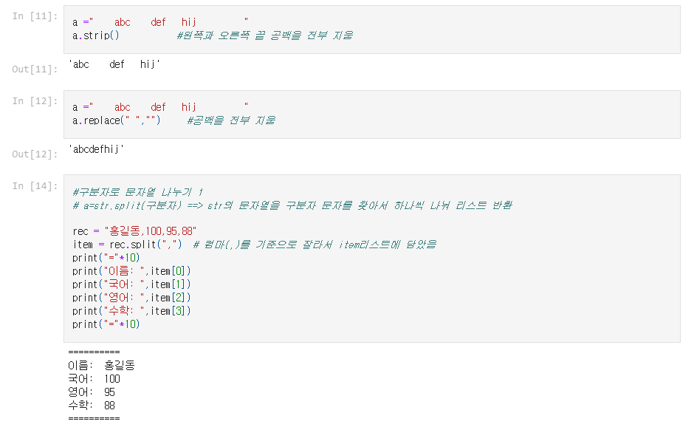
실습하기

Slide 8
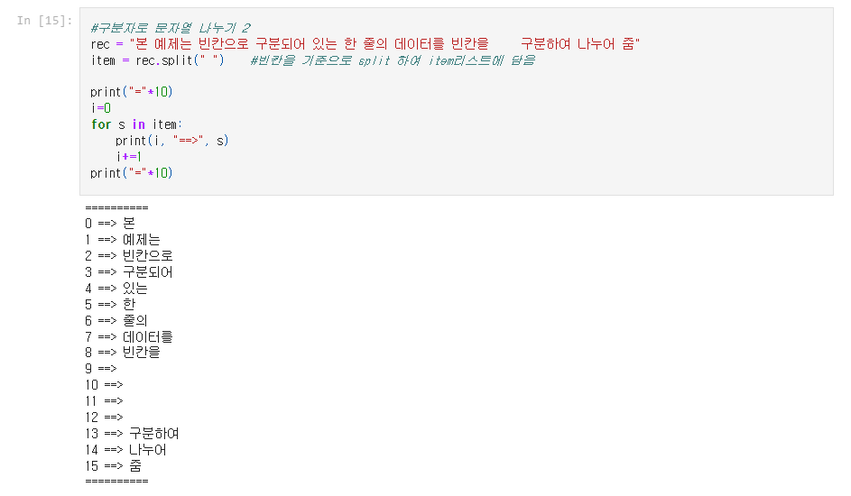
실습하기

Slide 9
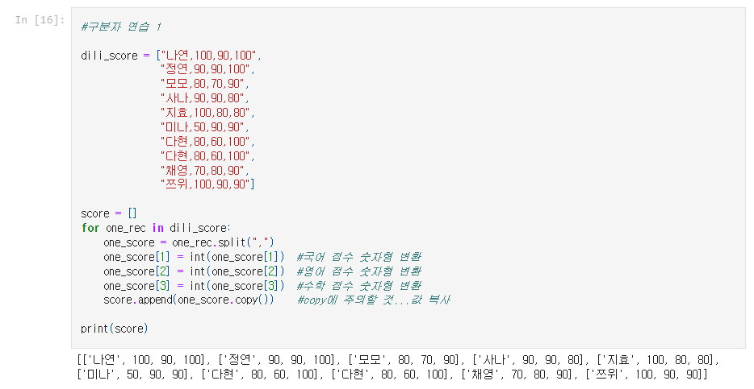
실습하기

Slide 10
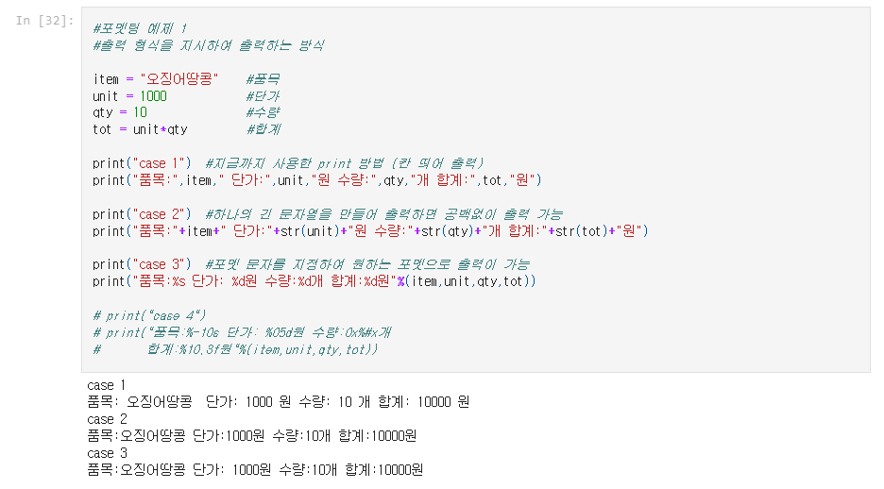
실습하기

Slide 11
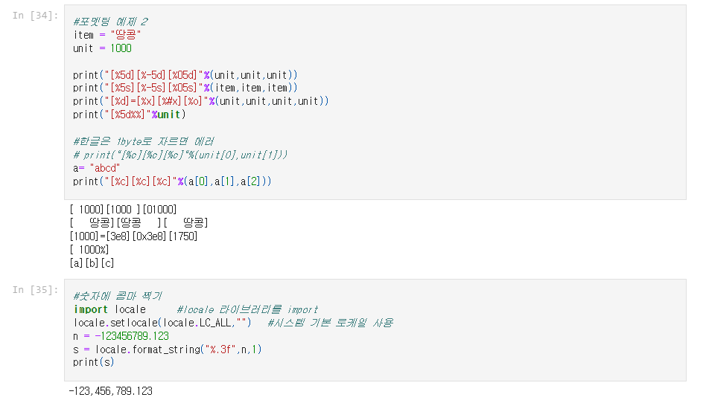
실습하기

Slide 12
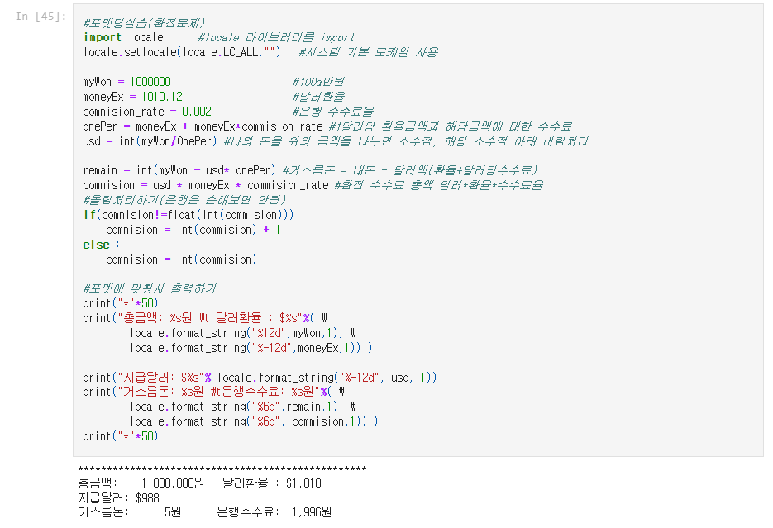
실습하기

Slide 13
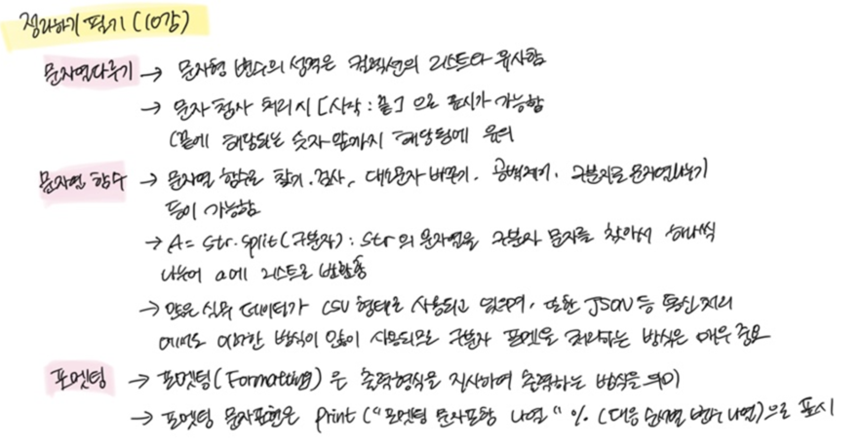
실습하기
필기
필기

Slide 14
끝

